Slide 1
Бібліотека та управління реєстром видань
Автор: Андрій Клочко

Slide 2
Сутності предметної області
Бібліотека
Книга
Журнал
Автор
Користувач бібліотеки

Slide 3
Класи предметної області
Library
Publication
Book, Magazine
PublicationType
PublicationRegister
UserRegister
OutputDataFormer
FileWriter
InputDataParser
FileReader

Slide 4
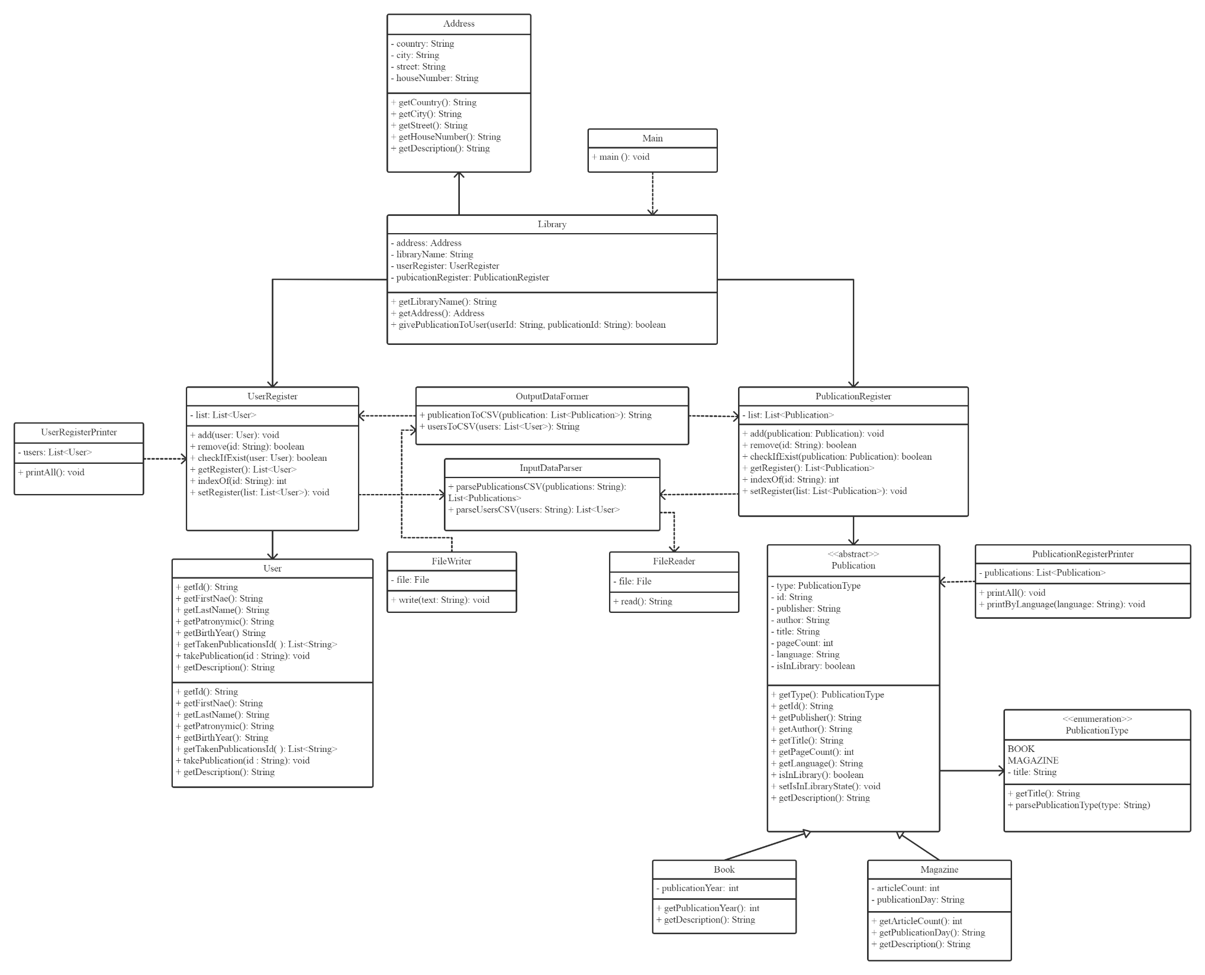

Slide 5
Дякую за увагу!

